Slide 1

网站安全部署+EMOS
UMBRALLA CORPERATION

Slide 2
目 录
CONTENTS
01
02
03
04
我们是谁？
我们要做什么？
我们怎么做？
总结
公司与团队介绍
项目介绍
实施方法

Slide 3
01
我们是谁？
公司简介
团队介绍
核心成员介绍
核心价值观
产品领域
合作伙伴

Slide 4

企业简介
1
保护伞公司（Umbrella Corporation）作为全球领先的ICT（信息与通信）基础设施和智能终端提供商，致力于把数字世界带入每个人、每个家庭、每个组织，构建万物互联的智能世界。我们在通信网络、IT、智能终端和云服务等领域为客户提供有竞争力、安全可信赖的产品、解决方案与服务，与生态伙伴开放合作，持续为客户创造价值，释放个人潜能，丰富家庭生活，激发组织创新。保护伞坚持围绕客户需求持续创新，加大基础研究投入，厚积薄发，推动世界进步。保护伞成立于2017年，是一家由IT业几位骨灰级大神持有全部股份的民营企业，业务遍及170多个国家和地区。

Slide 5



团队介绍
2
谭振邦
高锦全
保护伞高级技术总监
保护伞高级项目经理

Slide 6





核心成员介绍
3
池梓荣
高级DBA运维工程师
陈慧熙
邓文进
李晓棠
王永伟
高级系统运维工程师
高级系统运维工程师
高级系统运维工程师
高级系统运维工程师

Slide 7
核心价值观
4
促进经济增长
通过创新的ICT解决方案打造数字化引擎，推动各行各业数字化转型，促进经济增长，提升人们的生活质量。
为客户创造价值
推动社会可持续发展
为政府及公共事业机构，金融、能源、交通、制造等企业客户，推动行业数字化转型；为云服务客户提供稳定可靠、安全可信和可持续演进的云服务。
推进绿色、低碳的环保理念，从产品规划、设计、研发、制造、交付以及运维，华为向客户提供领先的节能环保产品和解决方案。
推动产业良性发展
为奋斗者提供舞台
开放、合作、共赢，与客户合作伙伴及友商合作创新、扩大产业价值，形成健康良性的产业生态系统。
坚持“以奋斗者为本”，以责任贡献来提供了全球化发展平台、与世界对话的机会，使大量年轻人有机会担当重任。

Slide 8

产品领域
5
保护伞产品涵盖无线、核心网、接入、承载、业务、终端、云计算、服务等领域。
保护伞企业坚持以市场为驱动的研发模式进行自主创新。通过独立自主的开发主体，层次分明、科学规范的创新体系、持续的研发投入，为政府及公共事业机构，金融、能源、交通、制造等企业客户，提供开放、灵活、安全的端管云协同ICT基础设施平台。

Slide 9










合作伙伴
6

Slide 10
02
我们做什么？
保护伞论坛
关于BBS
项目目标
项目实施方案

Slide 11
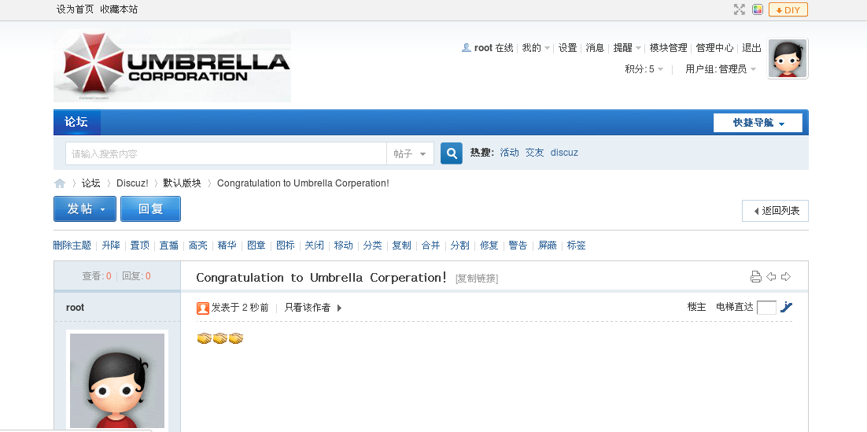
保护伞论坛首页
1
http://bbs.umbrella.com

Slide 12
关于BBS
2
概念
基本形式
分类
作用
综合型（信息丰富、吸引大量网民）
专题型（信息分类整合，吸引志同道合的人）
发表观点、讨论互动
技术资料发布
客户意见收集
Bulletin Board System
“电子布告栏系统”
实体参与型
网络交流型
这是基于DISCUZ！论坛软件系统搭建的服务型产品——交流型保护伞论坛。

Slide 13
项目目标
3
开发并部署“保护伞公司-技术服务论坛”网站搭建公司内部邮箱与DNS解析服务
需求分析：
1、论坛主程序的开发；
2、数据库的创建；
3、网站的部署；
4、企业内部邮件服务的搭建；
5、DNS域名解析服务的搭建。
IDEA

Slide 14






项目实施方案
4
02
clients
数据库搭建
访问网站
01
论坛主程序
03
EMOS
通过rsync
通过NFS
网站部署
同步
共享网站
nfs服务器
E-mail server
Web A
Web B
04
域名解析
论坛主程序
邮件服务与DNS解析
开发部
DNS server
DB server
产品上线给客户访问
开发产品

Slide 15
03
我们怎么做？
数据库
数据共享与同步
Web服务
EMOS邮件服务
DNS解析服务

Slide 16

数据库
1
数据库介绍
作为网络的一个重要应用，数据库在网站建设与网络营销中发挥着重要的作用，与普通网站相对而言，具有数据库功能的网站网页我们通常称为动态页面，也就是说页面不是一成不变的，页面上内容是动态生成的，它可以根据数据库中相应部分内容的调整而变化，使网站内容更灵活，维护更方便，更新更便捷。
数据库类型
常见的数据库有Access、MySQL、SQL Server、Oracle、Sybase、DB2。MariaDB数据库管理系统是MySQL的一个分支，主要由开源社区在维护，采用GPL授权许可，MariaDB的目的是完全兼容MySQL，包括API和命令行，使之能轻松成为MySQL的代替品。

Slide 17
数据库
1
Mysql数据库优点与作用
·Mysql是关系型数据库管理系统
·Mysql的数据负载量大，是多用户，多任务数据库系统
·安全配置透明简单，权限明确，不易出漏洞
·体积小，速度快，机器配置要求不高
·开源
0
运行效率
数据冗余
故障恢复
开源

Slide 18
数据库
数据库的建立
1
用户信息表：
板块信息表：
字段名称 | 字段含义
userID | 用户编号
UserName | 用户帐号
UserPwd | 用户密码
UserGender | 用户性别
UserIcon | 用户头像
UserBrief | 用户签名
UserEmail | 用户邮箱
Regtime | 注册时间
字段名称 | 字段含义
TopidID | 主题编号
TopicTitle | 主题名称
TopicContent | 主题内容
BlockID | 板块编号
UserID | 用户编号
TopicTime | 发布时间
ClickingRate | 点击率
RepltCount | 回复数
系统用户表：
字段名称 | 字段含义
userID | 用户编号
UserName | 用户帐号
UserPwd | 用户密码

Slide 19
数据库
数据库的建立
1
帖子表：
回帖表：
字段名称 | 字段含义
TopidID | 主题编号
TopicTitle | 主题名称
TopicContent | 主题内容
BlockID | 板块编号
UserID | 用户编号
TopicTime | 发布时间
ClickingRate | 点击率
RepltCount | 回复数
字段名称 | 字段含义
ReplyID | 板块编号
ReplyTitle | 回复标题
ReplyContent | 回复内容
TopicID | 主题编号
UserID | 用户编号
ReplyTIme | 回复时间
ClickingRate | 点击率

Slide 20
数据共享与同步
2
论坛主程序的共享与同步
rsync+inotify
实时同步
NFS共享
NFS服务器
Web-B服务器
Web-A服务器

Slide 21
数据共享与同步
2
NFS共享：
·NFS共享=nfs+rpc
·NFS：网络文件系统，rpc：远程过程调用服务，基于TCP/IP协议。
·优点：部署方便快捷，可靠性较高
·缺点：从性能上来说处理高并发量的访问需要做优化
从稳定性上来说容易发生单点故障
论坛主程序共享
NFS服务器
Web B服务器
NFS共享实现
NFS服务器将开发部的论坛压缩包共享给Web-B，在Web-B上实现NFS自动挂载。

Slide 22
数据共享与同步
2
rsync同步:
·rsync是linux下的一款远程数据同步工具，传输时能根据数据变化进行差异备份。
·inotify—tools是一款强大能实时监控文件系统事件工具，可以监控目录和文件。事件包括增加,删除,修改等
论坛所需环境同步
Web B服务器
Web A服务器
rsync实时同步实现：
Web-B作为同步的服务机，将论坛运行所需的环境实时同步到Web-A，利用rsync，inotify-tools和shell脚本相结合的方案实现自动化的实时同步。

Slide 23
Web服务
3
1.什么是web服务器
Web服务器一般指的是网站服务器。可以提供文件给客户端下载；也可以部署网站文件，供客户端浏览及享受服务。
目前主流的web服务器有Apache、Nginx、Tomcat等等。
2.使用apache web服务的原因
Apache:应用范围广泛，开源，简单、速度快、性能稳定，并可做代理服务器来使用。
Nginx：动态处理慢、错误多、BUG较多，并发数高。

Slide 24
Web服务
3
WebB服务器的作用
通过rsync
通过NFS
WebA服务器主机被攻击时，WebB服务器起到备份的作用，大大提高安全性。
同步
共享网站
nfs服务器
Web A
Web B
论坛主程序
DNS server
开发部
DB server
产品上线给客户访问
开发产品

Slide 25
Web服务
3
WebB服务器的工作原理
WebB收到开发共享过来的论坛主程序包，然后将论坛主程序包解压并放到web服务器的网页根目录下，网站域名为bbs.umbrella.com，域名解析由内部DNS服务器负责，网站服务所需的文件包通过rsync同步给webA服务器。
DNS
主程序包
webB
webA

Slide 26
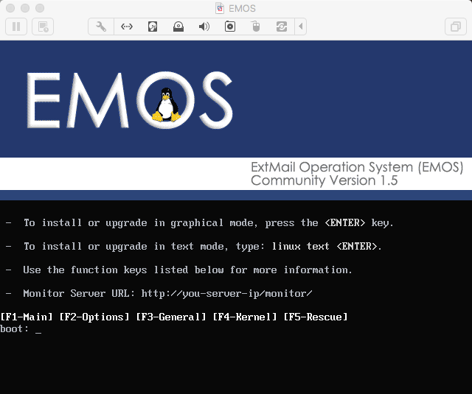
EMOS邮件服务
4
基于CentOS
集成了ExtMail Server全部组件
安装和配置简单。
自带邮件病毒检测软件:clamav

Slide 27
EMOS邮件服务
4
EMOS的特点
(1)低成本（国内开源的邮件系统）
(2)支持客户端/web方式登陆收发邮件
(3)支持多个邮件域名
(4)提供易用的web管理平台
(5)邮件大小可控制
(6)支持防止SMTP认证用户伪造Sender/From 给本域或外域用户发信功能
(7)图形化的邮件日志分析，可对邮件进出数量、大小/垃圾、病毒拦截率/POP

Slide 28
EMOS邮件服务
4
环境部署
（1）安装并部署邮件平台
（2）内部测试
（3）配置公司防火墙，发布邮件服务器
（4）上线并测试
（5）日常运营及维护

Slide 29
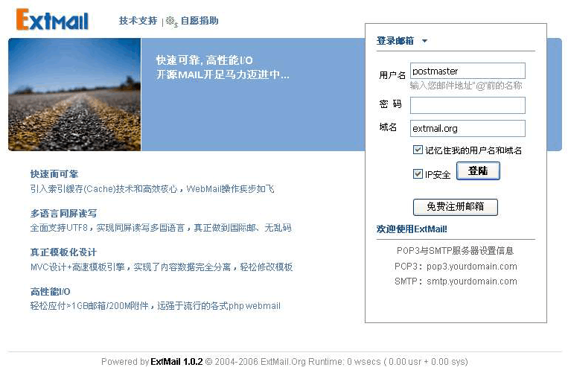
EMOS邮件服务
4
WebMail登陆界面

Slide 30
DNS解析服务
5
保护伞DNS服务器
定位：面向内网提供的一种服务
主要功能是缩短内网主机访问外网所需的时间，提升工作效率。
提供内网服务的地址解析。

Slide 31
DNS解析服务
5
保护伞DNS服务器
web
公司内部主机访问外网服务，一般
是使用域名访问的，没有自己的DNS服务器，那么就需要去访问外网公共DNS服务器进行域名解析，得到所需的IP地址，才能够正常的访问到外网服务。
DNS server
Internet

Slide 32
DNS解析服务
5
DNS缓存服务器
但是如果我们内部有自己的DNS服务器，那么我们内部主机要访问外网服务只需要通过DNS缓存服务器，便能得到所需的IP地址，就可以进行外网访问了。
另外内网服务器提供的服务也能通过DNS解析，直接使用内网地址访问。
Internet
web
DNS server

Slide 33
DNS解析服务
5
优劣对比
起到一定的安全防护，杜绝域名篡改的危险。
两者对比，有了自己的内网缓存DNS服务器，可以省去外网寻找DNS服务器进行解析的时间，能够更快捷更安全的访问到外网，提升工作效率。
如果内网也有其他主机提供某些服务，也能为其它主机指定此服务的IP地址。
缺点是前期访问外网会比较慢，但那只是暂时的，当DNS服务器缓存到足够多的的IP时，那才是服务器起作用的时候。

Slide 34
04
总结

Slide 35
总结
在非凡的环境，
做非凡的人！

Slide 36

谢谢！
地址：广州市天河区保护伞大楼
电话：020-123456
邮箱：bbs@umbrella.com

